Slide 1
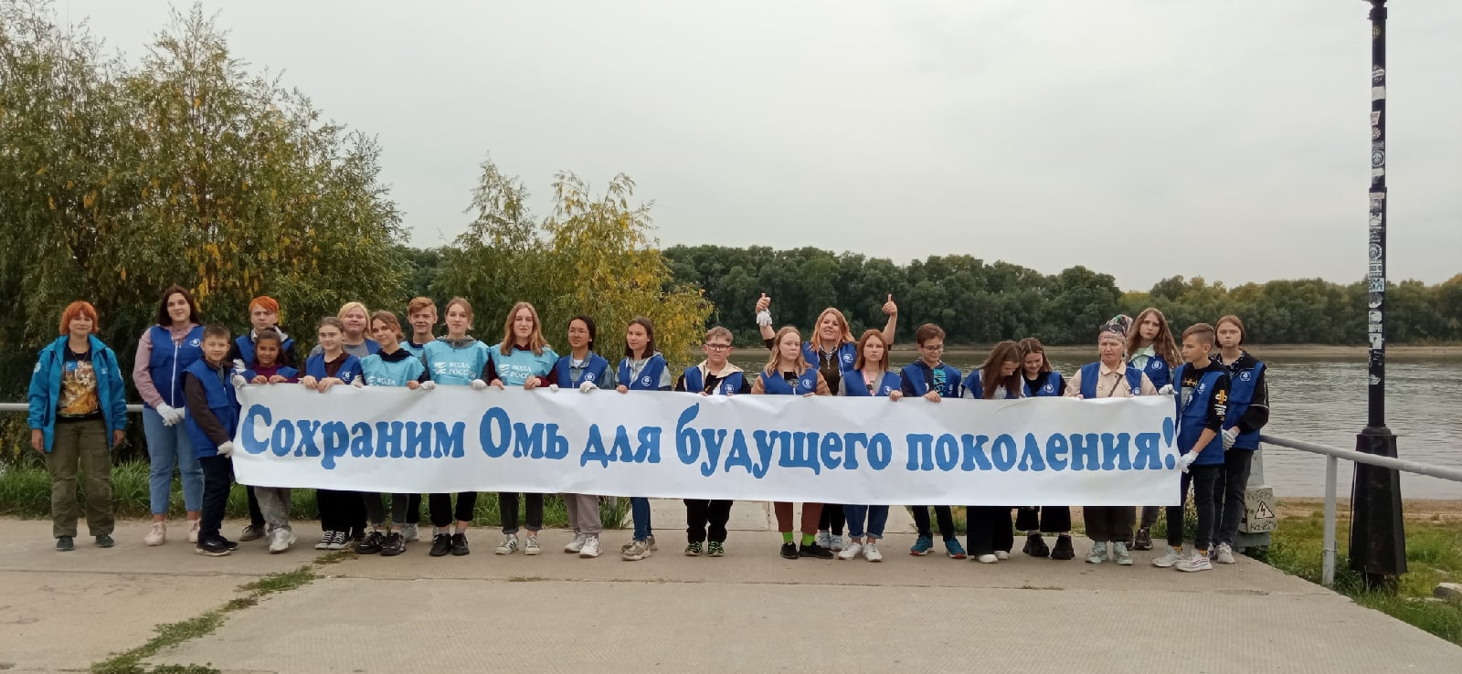
ВОЛОНТЕРСКОЕ ДВИЖЕНИЕ В ЗАЩИТУ ОЗЕР
НОМИНАЦИЯ - ЭКОЛОГИЯ
КНЯЗЕВА НАТАЛЬЯ ИВАНОВНА
Педагог дополнительного образования
БОУ ДО г. Омска «Детский ЭкоЦентр»
зам председателя
ОРДЮОО «Экологический Центр»

Slide 2
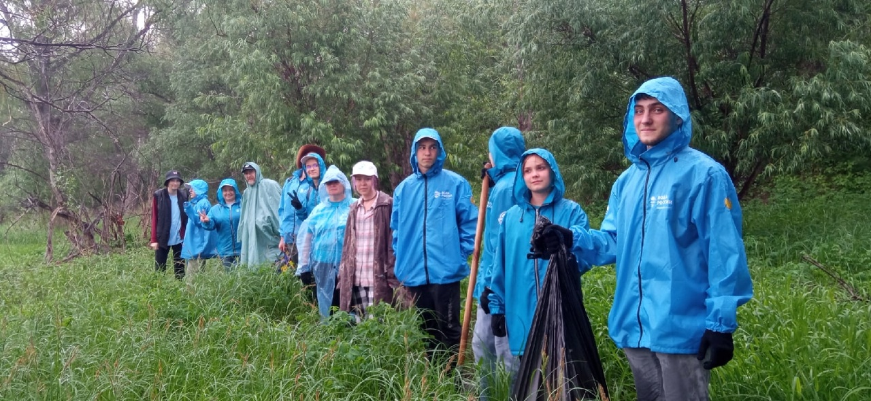
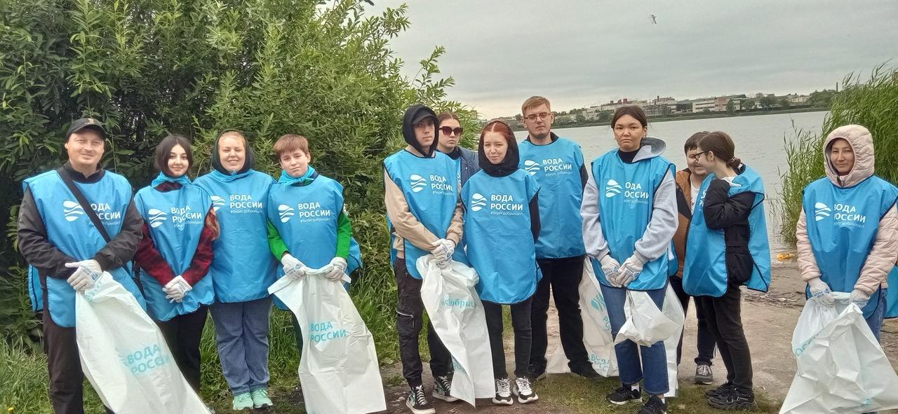
ИНФОРМАЦИЯ О КОМАНДЕ ПРОЕКТА
Команда Детского Совета – 32 члена.
24 экологические дружины города Омска с охватом более 500 человек.
Детские объединения БОУ ДО г. Омска «Детский ЭкоЦентр».
ДО Образовательные учреждения г. Омска.
Волонтеры г. Омска (жители города Омска).

Slide 3
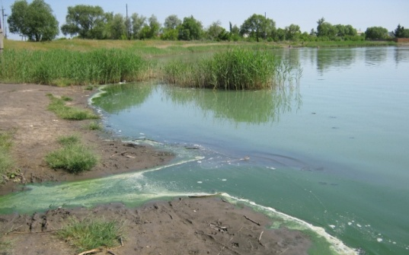
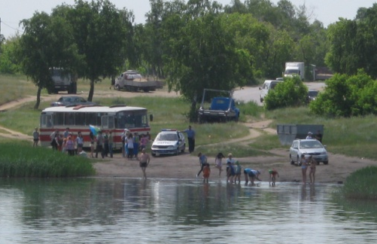
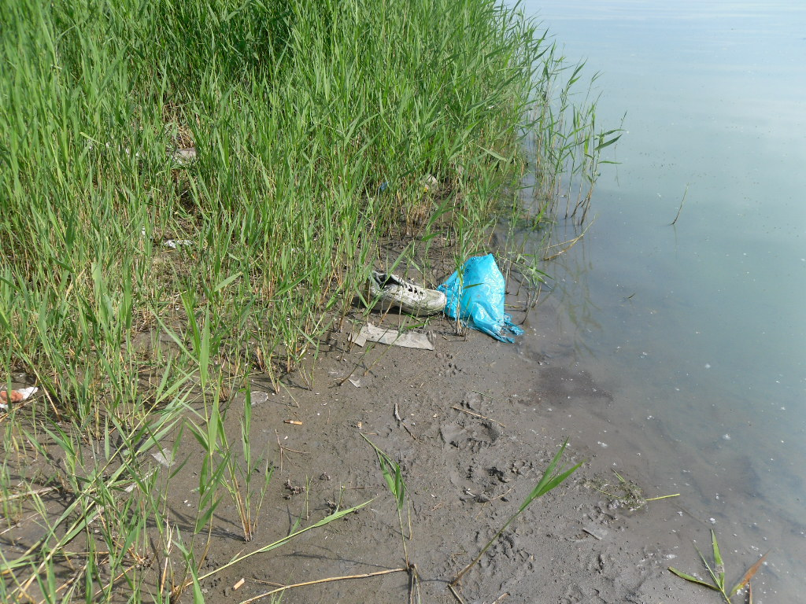
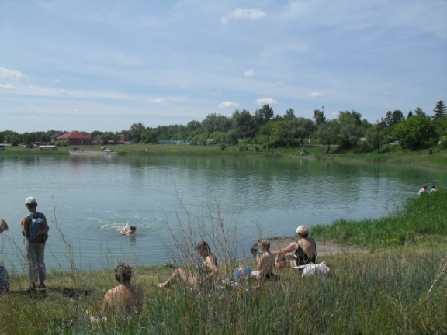
ПРОБЛЕМА, НА РЕШЕНИЕ КОТОРОЙ НАПРАВЛЕН ПРОЕКТ
Загрязнение береговой линии озер мусором.
Мойка машин из озера, близкое расположение машин к озеру.
Разведение костров отдыхающими.
Заболоченность озер.
Сброс промышленных стоков.
Выпас скота.

Slide 4
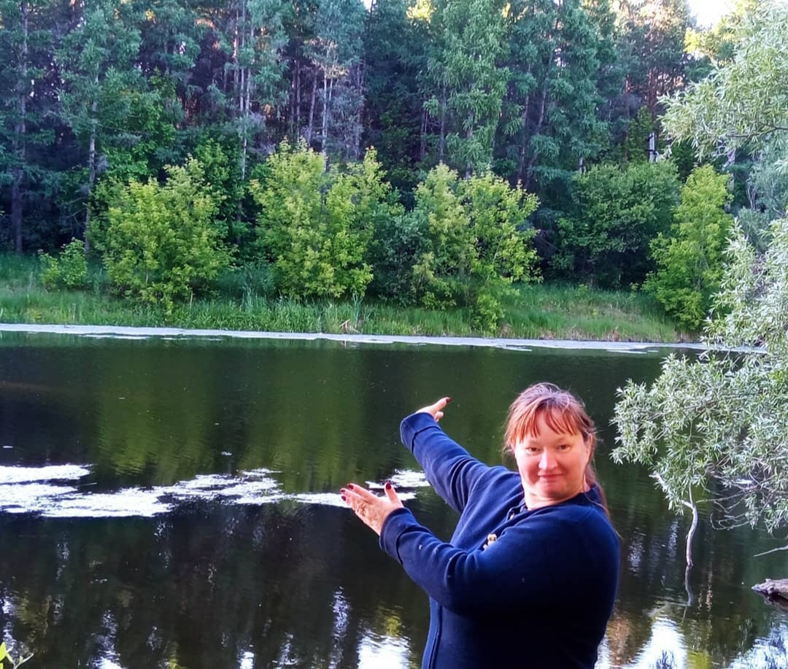
ЦЕЛЬ ПРОЕКТА
Улучшить экологическое состояние городских озер посредством реализации комплекса мероприятий, направленных на благоустройство территорий
и привлечение внимания населения к проблемам водных объектов.
ЗАДАЧИ
Проведение информационного семинара по создания рабочей команды проекта, организации и проведению добровольческих экологических акций, направленных на экологическое просвещение населения.
Проведение работ по благоустройству озер - предотвращение загрязнения водного объекта.
Проведение общественного мониторинга озер.
Издание информационных материалов об озерах города.
Информирование населения об экологических проблемах водных объектов через тематические акции.
Организация водного патруля на территории озер.
Организация и проведение общественных слушаний для решения проблем водных объектов.
Освещение деятельности проекта в СМИ.

Slide 5
Координационный совет заранее планирует вопросы общественных слушаний, приглашает организации и учреждения и обеспечивает мероприятие необходимыми расходными материалами. Для участия в общественных слушаниях привлекаются представители местного населения, экологических дружин, администрации, Росприроднадзор, специалистов Нижне-обского Бассейнового Водного управления (НО БВУ) по Омской области, ученые – представители экспертной комиссии, участники проекта – не менее 35 человек. Итогом работы общественных слушаний станет резолюция в органы надзора, Администрации и выработан план совместных мероприятий на водных объектах города Омска.
КРАТКОЕ ОПИСАНИЕ ПРОЕКТА
Проект направлен на благоустройство озер в черте города Омска:
Проведение информационных семинаров по экологическим проблемам озер, акции, направленные на просвещение населения; общественная экологическая экспертиза; марафон «Вода для жизни» и другие мероариятия.
По итогам реализации мероприятий основного этапа издается информационное пособие по трем озерам Ленинского административного округа: Чередовое, Соленое, Круглое, в количестве 100 экземпляров, которое распространяется среди организаций и учреждений – участников проекта.
Общественные слушания проводятся с целью знакомства с мнениями всех заинтересованных сторон по проблемам экосистем водоемов и принятия общего решения по восстановлению жизнеспособности водоемов.

Slide 6
ПЛАН-ГРАФИК РЕАЛИЗАЦИИ ПРОЕКТА
1 МАЯ – 30 ИЮНЯ
15 ИЮНЯ – 1 ОКТЯБРА
1 АВГУСТА – 15 НОЯБРЯ
20 СЕНТЯБРЯ – 30 НОЯБРЯ
Установочный семинар
Создание координационного совета.
Оформление информационных материалов (буклеты, баннеры, ра-ллап, листовки).
Информирование населения в соц. сети.
Проведение акций по благоустройству водных объектов.
Проведение анализа воды озер Соленого и Чередового, Кривого
Работа со СМИ
Создание водного сообщества.
Образовательный сбор.
Открытый конкурс «В защиту озер».
Тематическая акция «В защиту водных объектов».
Водный МАРАФОН.
Итоговый круглый стол.
Патрулирование водного патруля на озерах города Омска.
Общественные слушания.
Сбор информации в населённых пунктах об антропогенных факторах воздействия на водоёмы.

Slide 7
РЕЗУЛЬТАТЫ
ГЛАВНЫЙ СОЦИАЛЬНЫЙ ЭФФЕКТ ПРОЕКТА:
КОЛИЧЕСТВЕННЫЕ РЕЗУЛЬТАТЫ
Информационные семинары-3-40 ч.
Благоустройство водных объектов (озер) от мусора–18 акций–540 волонтеров.
Проведение тематических акций–3 акции–45 волонтеров с охватом не менее 150 респондентов.
Проведение марафона–1–50 волонтеров.
проведение тематического сбора–1-40 ч.
Конкурс–1–200 ч.
Организация водного патруля 18-100 ч.
Проведение общественных слушаний–1–40 ч.
Создание водного сообщества с количеством 20 ч.
Издание буклетов и информационных листовок – по 100.
Создание публикаций СМИ, соц сети – 52.
КАЧЕСТВЕННЫЕ РЕЗУЛЬТАТЫ
Привлечение участников к проекту, выполнения программы, сплочение коллектива, подведение промежуточных и итоговых решения поставленных задач.
Привлечение общественности к реализации проекта, освещение и создание публикаций и репортажей в СМИ, улучшить экологическое состояние озер.
Проводимые природоохранные мероприятия позволят привлечь молодежь, население, Администрацию к деятельности по улучшению экологической ситуации и проблемам озер г. Омска.
В ходе экспертной оценки, будут подготовлены экспертное заключение, информационные листовки об озерах, слайд-фильмы в качестве учебно-методического пособия в помощь педагогам и учителям лабораторные исследования воды.
Провести мероприятия обучающего и воспитательного характера для представителей образовательных учреждений города; выявить и поощрить одаренных, талантливых и социально активных детей.
Составление справок-отчетов водного патруля, вовлечение в проблему органов власти.
Проведение общественных слушаний позволит узнать мнения заинтересованных лиц, организаций и построить дальнейшую совместную работу по улучшению экологического состояния озер.
Выработать план мероприятий проекта и стратегию действий по их реализации; распределить четкие обязанности среди участников и организаций.
Издание информационных листовок позволит познакомить жителей города Омска, представителей общественности, Администрацию с экологическим состоянием водных объектов.
Работа со СМИ и статьи в соц.сети позволит информировать широкую аудиторию о мероприятиях проекта и его результатах, донести информацию до населения об уникальности водоемов и необходимости их сохранения.

Slide 8
УСТОЙЧИВОСТЬ ПРОЕКТА
В рамках проекта сформируются устойчивые группы волонтеров, осуществляющих деятельность по сохранению водных объектов и проводящих их общественный мониторинг.
За счет материальной базы общественной организации, проектов муниципальных, региональных международных грантодателей, привлечения инвестиций будет продолжена работа по благоустройству водных объектов города Омска, просветительская работа с населением через марафоны, конкурсы, семинары, круглые столы, социологические опросы, листовки, беседы, информационные встречи.
Работа водных сообществ будет продолжена по решению экологичеких водных проблем.
География проекта будет расширена на водные объекты (озера, малые реки, участки рек) города Омска и Омской области.
Работа с проектом продолжится в рамках городского, областного и президентского грантов и субсидий.

Slide 9
БЮДЖЕТ
Фонд оплаты труда привлеченных специалистов – 235 300 ₽
Расходы на мероприятия – 650 800 ₽
Издательские расходы – 91 000 ₽
Расходы на оборудование – 225 000 ₽
Расходы на мероприятия – 252 400 ₽
Издательские расходы – 71 000 ₽
Общий бюджет проекта – 1 461 500 ₽
ЗАПРАШИВАЕМЫЕ СРЕДСТВА - 977 100 ₽
СОБСТВЕННЫЙ ВКЛАД - 484 400 ₽

Slide 10
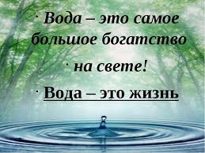
СПАСИБО ЗА ВНИМАНИЕ!
КОНТАКТЫ
Князева Наталья Ивановна
89059235802
89507865658
natalya-knyazeva@mail.ru
БОУ ДО Г, ОМСКА «ДЕТСКИЙ ЭКОЦЕНТР» зам председателя ОРДЮОО «Экологический Центр»
г. Омск, ул. Маршала Жукова, 109
тел./факс: (3812) 30-24-00
тел.: (3812) 31-12-33:
ВК: https://vk.com/orduooo

